Slide 1


FULLSTACK INTENSIVE BOOTCAMP
Data Analyst
Let’s Learn Basic Statistic
Oleh: Muhammad Rizky Anugrah
JOIN THE BEST UPSKILLING COMMUNITY
WITH ME at myskill.id/bootcamp
MINI PORTOFOLIO

Slide 2

Course Summary
Populasi dan Sampel: Populasi adalah kelompok lengkap dari semua elemen atau individu yang ingin kita pelajari atau generalisasi. Contohnya, jika kita ingin mempelajari tinggi badan semua siswa di sebuah sekolah, maka populasi adalah semua siswa di sekolah tersebut. Namun, dalam praktiknya, seringkali sulit atau tidak mungkin untuk mengumpulkan data dari seluruh populasi. Oleh karena itu, kita menggunakan sampel, yaitu sebagian kecil dari populasi yang dipilih untuk mewakili keseluruhan populasi. Pengambilan sampel yang baik dan representatif penting untuk memastikan bahwa hasil analisis yang dilakukan dapat diterapkan secara luas pada populasi.
Pengantar Statistika dan Analisis Data: Pengantar Statistika dan Analisis Data adalah bidang studi yang berkaitan dengan pengumpulan, penyajian, analisis, dan interpretasi data untuk mengambil kesimpulan atau membuat keputusan yang berdasarkan bukti. Statistika digunakan untuk merangkum, menggambarkan, dan menginterpretasikan data secara numerik. Analisis data melibatkan penerapan teknik statistika dan metode analisis lainnya untuk menggali wawasan yang berharga dari data. Tujuan dari pengantar statistika dan analisis data adalah untuk menyajikan data dengan cara yang informatif, mengidentifikasi pola atau tren yang ada, dan mengambil kesimpulan yang didukung oleh bukti.
Uji Hipotesis dan Regresi: Uji Hipotesis adalah prosedur statistik yang digunakan untuk menguji kebenaran klaim atau hipotesis yang diajukan tentang populasi. Uji hipotesis melibatkan mengumpulkan data sampel, melakukan analisis statistik, dan membuat kesimpulan tentang apakah bukti yang ditemukan mendukung atau menolak hipotesis yang diajukan. Hal ini membantu kita dalam membuat inferensi tentang populasi berdasarkan sampel yang kita miliki.
#RintisKarirImpian

Slide 3
Course Summary
Regresi, di sisi lain, adalah metode statistik yang digunakan untuk memodelkan hubungan antara satu atau lebih variabel independen dengan variabel dependen. Regresi linear adalah salah satu jenis regresi yang paling umum, yang melibatkan membangun model garis lurus yang paling sesuai dengan data yang ada. Model regresi dapat digunakan untuk memprediksi nilai variabel dependen berdasarkan nilai variabel independen yang diberikan.
Baik uji hipotesis maupun regresi adalah alat penting dalam analisis statistika yang membantu kita dalam membuat inferensi dan memahami hubungan antara variabel dalam dataset.
#RintisKarirImpian

Slide 4
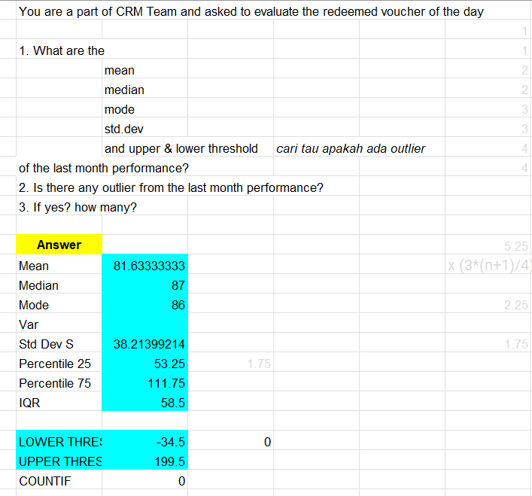
15 MINS: LET’S DO THIS!
Task for Introduction to Stats. https://docs.google.com/spreadsheets/d/1rU4L4DTFjbjjgih3bUuN09fuhaEbR_efyrj6iJO0EoE/edit#gid=607729865
#RintisKarirImpian

Slide 5
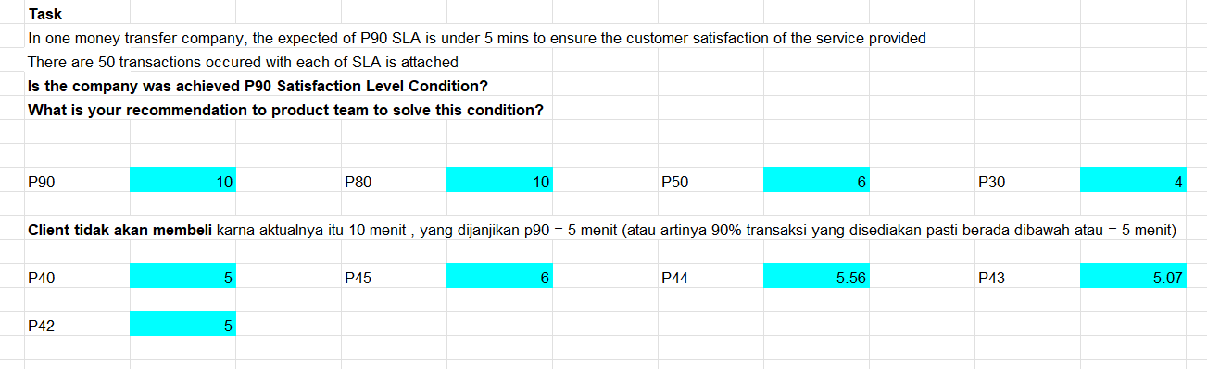
15 MINS: LET’S DO THIS!
#RintisKarirImpian

Slide 6
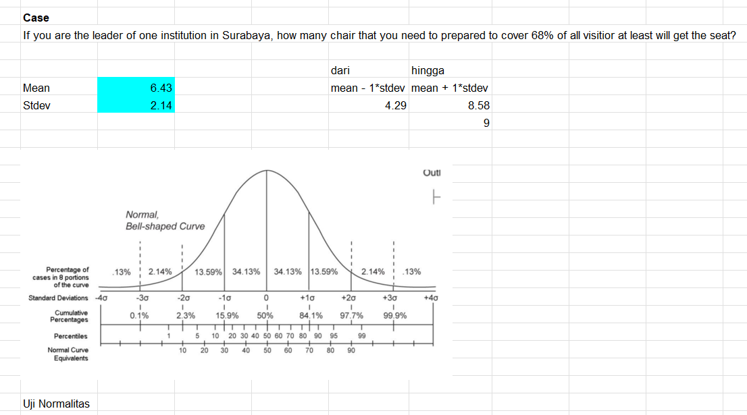
15 MINS: LET’S DO THIS!
#RintisKarirImpian

Slide 7
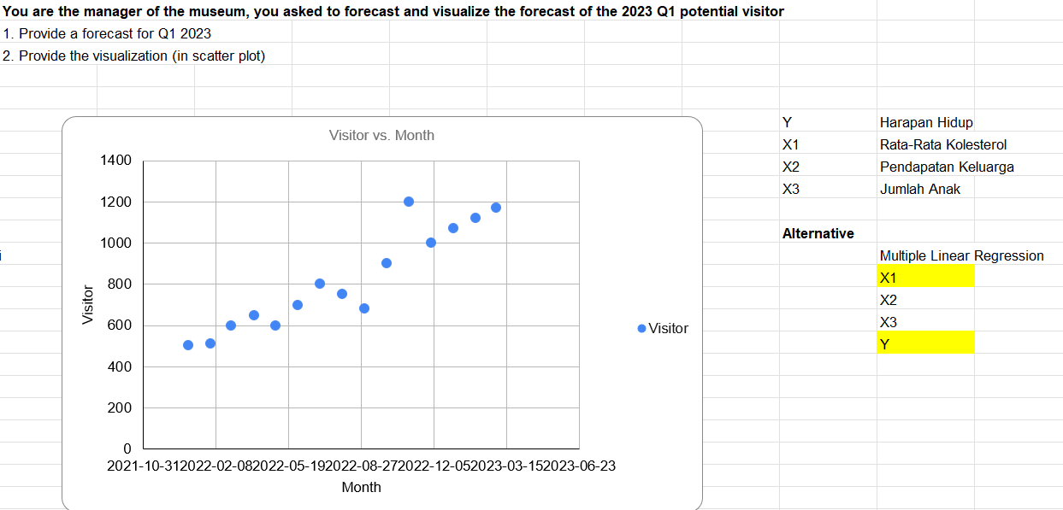
15 MINS: LET’S DO THIS!
#RintisKarirImpian

Slide 8

Follow me!
Instagram : @Rizky_Anugrah179
Twitter : @Muhamma29711980
LinkedIn : muhammad-rizky-anugrah-730b06239
Bootcamp Data Analysis
by @myskill.id

